Slide 1
실전코드로 배우는 실용주의 Design Patterns

Slide 2
Design Patterns
1

Slide 3
목 차
00. 개요
01. 디자인 패턴의 기본 상식
02. 전략 (Strategy)
03. 적응자 (Adapter)
04. 템플릿 메서드 (Template Method)
05. 팩토리 메서드 (Factory Method)
06. 단일체 (Singletone)
07. 원형 (Prototype)
08. 빌더 (Builder)
09. 추상 팩토리 (Abstract Factory)
10. 가교 (Bridge)
11. 복합체 (Composite)
12. 장식자 (Decorator)
13. 방문자 (Visitor)
14. 책임 연쇄 (Chain of responsibility)
15. 퍼사드 (Facade)
16. 감시자 (Observer)
Notes:
콘솔형 게시판 제작하면서 진행.

Slide 4
개요
1-00

Slide 5
00 개요
재사용 가능한 형태의 시스템으로 설계함.
현실적으로 힘든 일
어떻게 해야 인터페이스와 클래스를 효율적으로 관리할 수 있는지
어떻게 해야 인터페이스 간의 관계를 만들어 줄 수 있을지
초보자 혹은 오랜 경력자들에게도 힘든 과제.
소설가들은 어떻게 작품을 써 나갈까?
빈 종이에 매번 새로운 줄거리를 써나갈지?
각 장르마다 정해진 일정한 흐름에, 약간의 살을 붙혀 나가는 형식으로 써 나갈 것..
로맨스, 비극, 코미디 등등..
설계라는 것도 비슷하다.
시스템의 설계는 노련한 설계자의 경험에서 만들어진다.
즉, 설계에도 일정한 패턴이 있다.
디자인 패턴은 노련한 개발자/설계자 들이 겪은 경험들을 정리해 놓은 것.

Slide 6

00 개요
하지만, 초보자 혹은 객체 지향 설계를 처음 접하는 사람에게는..

Slide 7
00 개요
디자인 패턴은 문제의 유형과 해법에 따라 아래 세가지로 구분된다.
생성 패턴
객체의 생성에 관련된 패턴들을 정의함.
구조 패턴
구조의 확장을 어떻게 해야 효율적으로 할 수 있는지에 대해 정의함.
행동 패턴
특정 처리에 대한 책임을 어느 객체에 할당하는 것이 좋을지 등에 대해 정의함.

Slide 8
디자인 패턴의 기본 상식
1-01

Slide 9
01 디자인 패턴의 기본 상식
상속 (extends)
A 클래스를 상속해 B 클래스를 만드는 일
추상 클래스 (abstract)
공통적인 메소드와 독립적인 메소드를 구분해 정의하는 것
공통적인 메소드는 추상클래스에서 정의 및 구현함.
독립적인 메소드(abstract)는 상속한 B 클래스에서 구현함.
인터페이스 (interface, implements)
추상 클래스보다 추상화 수준이 높음
공통적인 메소드가 존재하지 않고 모든 기능들을 독립적인 메소드로 정의함.
추상 클래스처럼 일부 정의된 기능이 존재하지 않음.
인터페이스 == 종류
예> 컴퓨터는 CPU와 RAM이 필요하다.
CPU와 RAM은 제품일까, 종류일까?

Slide 10
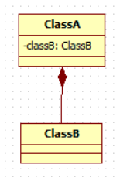
01 디자인 패턴의 기본 상식
UML
Unified Modeling Language : 통합 모델링 언어
객체 지향 소프트웨어 집약 시스템을 개발할 때 산출물을 명세화, 시각화, 문서화 할 때 사용한다.
(출처 : https://ko.Wikipedia.org/wiki/통합_모델링_언어)
클래스 다이어그램
멤버변수 표기 (내부생성)
ClassB가 ClassA의 멤버변수로 사용된다.
ClassA의 ClassB는 ClassA에서 생성된다.

Slide 11
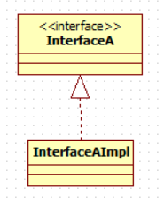
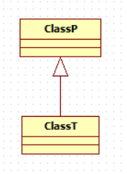
01 디자인 패턴의 기본 상식
클래스 다이어그램
인터페이스의 구현
상속
InterfaceAImpl 이 InterfaceA를 구현한다.
ClassT가 ClassP를 상속한다.

Slide 12
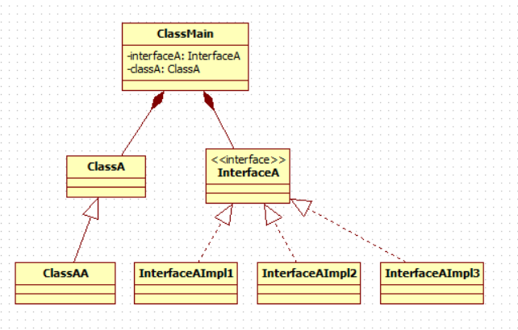
01 디자인 패턴의 기본 상식
클래스 다이어그램
복합

Slide 13
전략 (Strategy) - 행동패턴
1-02

Slide 14
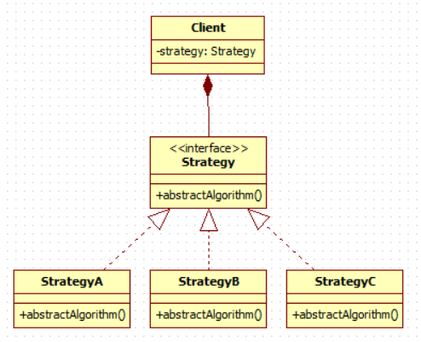
02 전략 (Strategy) - 행동패턴
개요
여러 알고리즘을 하나의 추상적인 접근점(인터페이스)을 만들어 접근점에서 서로 교환 가능(구현체)하도록 하는 패턴
예 > Game 캐릭터가 무기를 가진다.
예 > 무기 : 없다, 검, 칼 등
UML

Slide 15
02 전략 (Strategy) - 행동패턴
사용 예
게임 캐릭터가 있다.
게임 캐릭터는 공격을 하기 위해 무기를 가지거나 가지지 않을 수 있다.
무기로 사용할 수 있는 것은 아래와 같다.
맨주먹
글러브
방망이
칼
각 무기는 데미지가 다르다.
맨주먹 데미지 : 5 Point
글러브 데미지 : 10 Point
방망이 데미지 : 30 Point
칼 데미지 : 80 Point

Slide 16
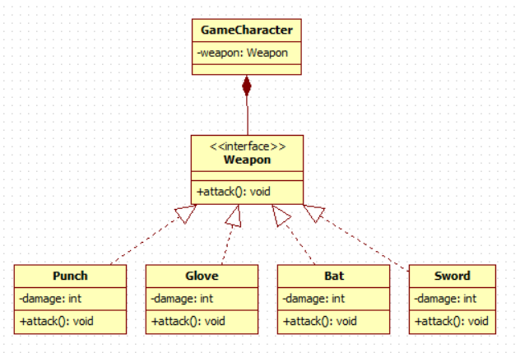
02 전략 (Strategy) - 행동패턴
UML

Slide 17
02 전략 (Strategy) - 행동패턴
게임 캐릭터 만들어 보기!
또 다른 예제
Logger 가 있다.
LoggerA 는 콘솔에 출력만 할 수 있는 Logger 다.
LoggerB 는 파일에 쓸 수만 있는 Logger 다.
LoggerC 는 콘솔에 출력할 수 있고, 파일에 쓸 수 있다. 이 두가지 기능을 동시에 수행한다.
전략패턴을 이용해 UML을 만들어보고, 자바로 프로그램을 만들어 봅시다!

Slide 18
적응자 (Adapter) - 구조패턴
1-03

Slide 19
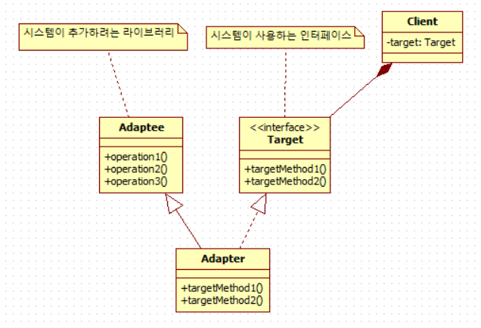
03 적응자 (Adapter) - 구조패턴
개요
서로 다른 Interface를 가진 Class를 하나의 Interface로 사용할 수 있도록 해주는 패턴
예 > 변압기 (220V -> 110V)
예 > Micro 5Pin -> Apple 8Pin / Apple 8Pin -> Micro 5Pin
예 > VGA -> DVI / VGA -> HDMI
UML Case 1 (클래스 어댑터) – 클래스를 상속받아 처리함.

Slide 20
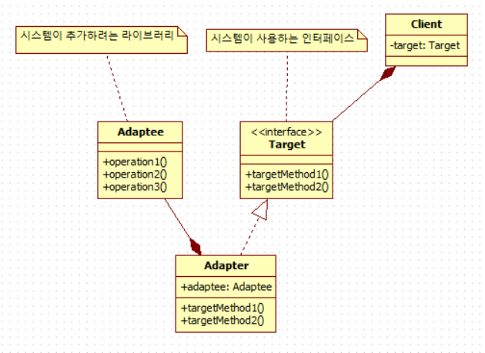
03 적응자 (Adapter) - 구조패턴
UML Case 2 (객체 어댑터) – 객체를 멤버변수로 두고 처리함

Slide 21
03 적응자 (Adapter) - 구조패턴
사용 예
회원을 관리하는 시스템A와 시스템B가 있다.
시스템B는 시스템A의 회원 정보를 필요로 한다.
시스템A는 라이브러리(jar)를 제공하는데, 이 라이브러리는 시스템A의 RESTfulAPI로 정보를 요청해 전달한다.
시스템A가 제공하는 회원의 정보는 주민등록번호, 전화번호, 주소, 이름 등을 제공한다.
시스템B는 주민번호의 앞 6자리와 성별을 나타내는 뒷부분의 1자리를 필요로 한다.
그리고, 전화번호는 가운데 자리가 마스킹 처리되어야 한다. (예: 010-****-1234)
주소는 상세한 주소는 필요하지 않고 시, 군, 구 정도만 필요로 한다.
이름은 그대로 사용한다.
시스템B 개발자는 시스템A의 라이브러리를 수정할 수 없고, 수정 요청을 할 수도 없는 상황.
예제 제공.

Slide 22
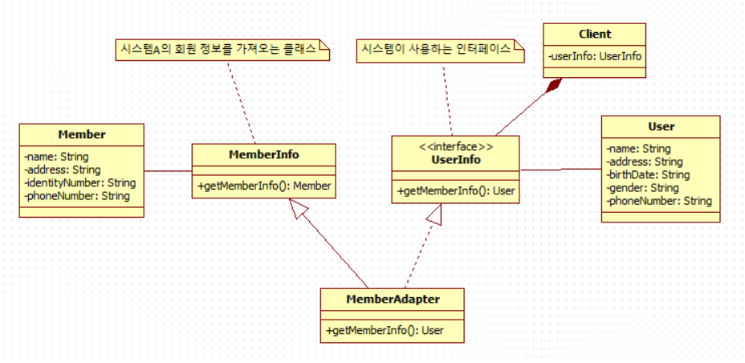
03 적응자 (Adapter) - 구조패턴
UML : 클래스 어댑터

Slide 23
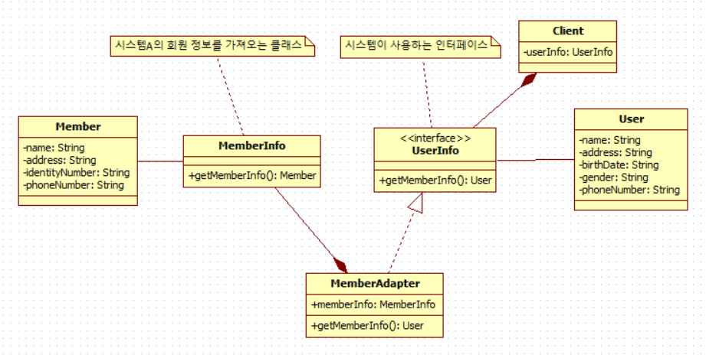
03 적응자 (Adapter) - 구조패턴
UML : 객체 어댑터

Slide 24
03 적응자 (Adapter) - 구조패턴
어댑터 만들어보기!
또 다른 예제
계산기 클래스가 있다.
이 계산기는 입력한 값의 절반과 두배를 구하는 기능을 한다.
계산된 값의 결과는 모두 double 타입으로 리턴된다.
현재 시스템은 float 타입의 계산 결과가 필요하다.
어댑터 패턴을 이용해 UML을 만들어보고, 자바로 프로그램을 만들어 봅시다!

Slide 25
템플릿 메서드 (Template Method) - 행동패턴
1-04

Slide 26
04 템플릿 메서드 (Template Method) - 행동패턴
개요
알고리즘의 구조를 메소드에 정의하고 하위 클래스에서 알고리즘 구조의 변경없이 알고리즘을 재정의 하는 패턴
구현하려는 알고리즘이 일정한 프로세스가 있을 경우
구현하려는 알고리즘이 변경가능성이 높을 경우(프로세스의 변경이 아님)
예 > 객체 간의 공통적인 부분들을 분리할 수 있는 경우
게임 캐릭터의 행동 (이동, 공격, 방어 등)
예 > 로깅 툴
로그를 작성하는 순서만 정의함. 로그 데이터의 준비 및 작성(아웃풋)을 하위 클래스에서 정의함

Slide 27
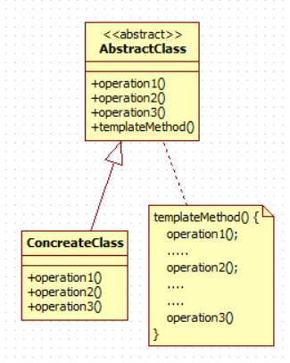
04 템플릿 메서드 (Template Method) - 행동패턴
UML

Slide 28
04 템플릿 메서드 (Template Method) - 행동패턴
사용 예
Logger를 만든다.
Logger는 아래 프로세스대로 동작한다.
1. Logger의 이름을 정의함.
2. Log를 생성한 시간을 정의함
3. 메시지를 정의함
4. Logger의 이름, Log를 생성한 시간, 메시지를 출력함

Slide 29
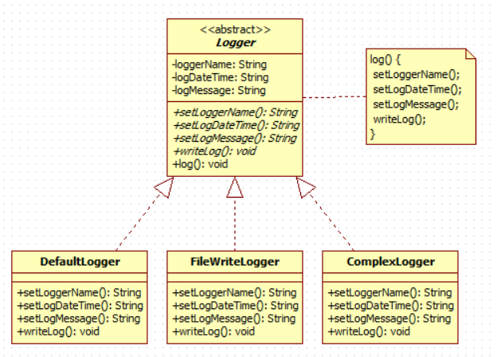
04 템플릿 메서드 (Template Method) - 행동패턴
UML

Slide 30
04 템플릿 메서드 (Template Method) - 행동패턴
로거 만들어보기!
또 다른 예제
DB Connector 만들기
URL, UserName, Password를 각각 셋팅할 수 있음.
Select Query와 Insert Query를 수행할 수 있음.
Oracle, MySQL 제품을 모두 Cover 할 수 있는 Connector를 만들어야 함
템플릿 메서드 패턴을 이용해 UML을 만들어보고, 자바로 프로그램을 만들어 봅시다!

Slide 31
팩토리 메서드 (Factory Method) - 생성패턴
1-05

Slide 32
05 팩토리 메서드 (Factory Method) - 생성패턴
개요
객체를 생성하기 위해 인터페이스를 정의하지만, 어떤 클래스의 인스턴스를 생성할지에 대한 결정은 서브클래스가 정함.
예 > 상황에 따라 필요한 Logger를 준다.
파일 로거를 필요로 하면 파일에 쓰는 로거를 생성해 돌려준다.
예 > 상황에 따라 필요한 물약을 준다.
생명물약을 필요로 하면 생명물약을 생성해 돌려준다.
마나물약을 필요로 하면 마나물약을 생성해 돌려준다.

Slide 33
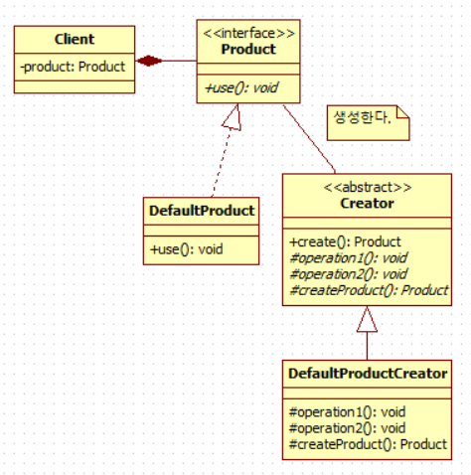
05 팩토리 메서드 (Factory Method) - 생성패턴
UML

Slide 34
05 팩토리 메서드 (Factory Method) - 생성패턴
사용 예
게임 아이템을 만든다.
1. 게임 아이템 중 물약은 아래 종류가 있다.
체력회복 물약
마력회복 물약
2. 물약은 아래 과정을 거쳐 만들어 진다.
물약의 정보를 DB에서 가져온다.
물약을 만든다. 동시에 물약 생성 로그를 출력한다.
3. 물약을 사용한다.

Slide 35
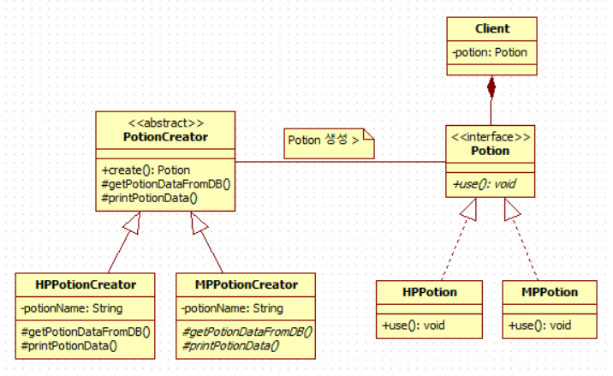
05 팩토리 메서드 (Factory Method) - 생성패턴
UML

Slide 36
05 팩토리 메서드 (Factory Method) - 생성패턴
게임 물약 만들기 예제 완성해보기!
또 다른 예제
템플릿 메서드의 Logger 예제에 팩토리 메서드 패턴 적용해보기
팩토리 메서드 패턴을 이용해 UML을 만들어보고, 자바로 프로그램을 만들어 봅시다!

Slide 37
단일체 (Singleton) - 생성패턴
1-06

Slide 38
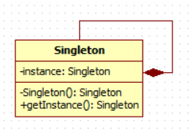
06 단일체 (Singleton) - 생성패턴
개요
Application 이 오직 한 개의 클래스 인스턴스 만을 갖도록 보장함
동시에 이 인스턴스에 대한 전역적인 접근점을 제공함
예 > Calendar
예 > 현재 사이트에 접속한 모든 사용자의 수
UML

Slide 39
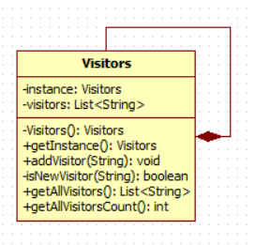
06 단일체 (Singleton) - 생성패턴
사용 예
한 웹사이트에 접속한 모든 사용자의 수와 사용자의 이름을 조회 할 수 있다.
UML
사용자 카운터 만들어 사용해보기!

Slide 40
06 단일체 (Singleton) - 생성패턴
또 다른 예제
현재 개발중인 모바일 시스템에서 Speaker의 음량을 조절하는 기능 만들기
단일체 패턴을 이용해 UML을 만들어보고, 자바로 프로그램을 만들어 봅시다!

Slide 41
원형 (Prototype) - 생성패턴
1-07

Slide 42
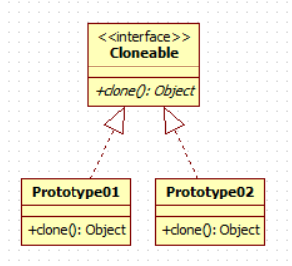
07 원형 (Prototype) - 생성패턴
개요
생산 비용이 높은 인스턴스를 복사를 통해서 쉽게 생성할 수 있도록 함
생산 비용이 높다 = Instance Filed 혹은 Class Filed 가 많다.
예 > 객체 복사
캡슐화 되어있는 객체의 메모리를 분리시키고 싶을 때 사용
UML

Slide 43
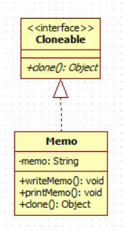
07 원형 (Prototype) - 생성패턴
사용 예
하나의 메모를 저장할 수 있는 클래스를 만들어서 복제하기.
UML

Slide 44
07 원형 (Prototype) - 생성패턴
복제 가능한 메모 클래스 만들어보기!
복사의 종류
깊은 복사
Clone을 통한 복사 (객체의 메모리가 분리됨)
Wrapper Class, String, Primitive Type의 변수 혹은 인스턴스만 깊은 복사를 지원함.
옅은 복사
복사 대상 클래스에 있는 Reference Type 의 인스턴스들은 메모리 주소를 복사함.
Reference Type 은 메모리가 분리되지 않으므로 수동으로 깊은 복사를 해주어야 한다.

Slide 45
07 원형 (Prototype) - 생성패턴
또 다른 예제
여러 개의 메모를 저장할 수 있는 메모 클래스로 변경시킨다.
옅은 복사의 예를 확인 해본다.
원형 패턴을 이용해 UML을 만들어보고, 자바로 프로그램을 만들어 봅시다!

Slide 46
빌더 (Builder) - 생성패턴
1-08

Slide 47
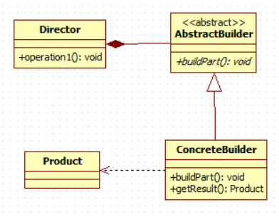
08 빌더 (Builder) - 생성패턴
개요
1. 복잡한 단계를거쳐야 생성되는 객체의 구현을 서브클래스에게 넘겨주는 패턴
UML

Slide 48
08 빌더 (Builder) - 생성패턴
사용 예
컴퓨터의 본체를 만들어 보자.
컴퓨터 본체는 아래 부품을 가지고 있다.
메인보드
그래픽카드
CPU
RAM
Storage
메인보드는 GigaByte, ACER
그래픽카드는 Radeon, Nvidia
CPU는 Intel, AMD
RAM은 DDR3, DD4
Storage는 HDD, SSD
로 정의한다.

Slide 49
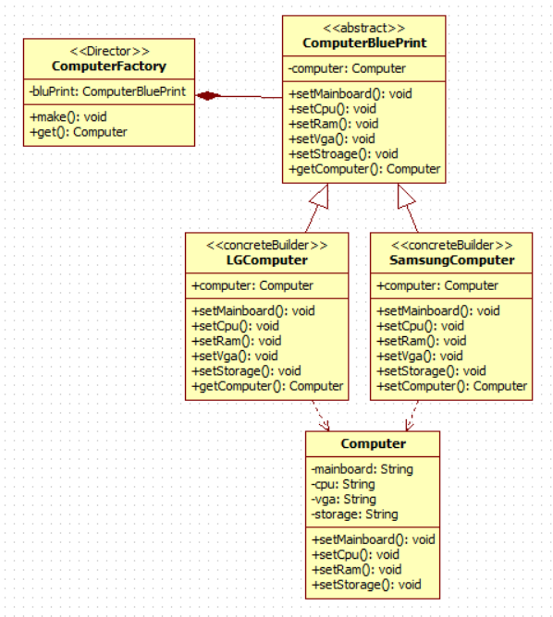
08 빌더 (Builder) - 생성패턴
UML

Slide 50
08 빌더 (Builder) - 생성패턴
컴퓨터 빌더 만들어보기!

Slide 51
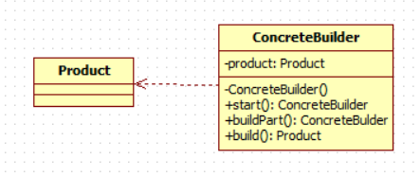
08 빌더 (Builder) - 생성패턴
개요
2. 많은 인자를 가진 객체의 생성을 다른 객체의 도움으로 생성하는 패턴
실무에서 많이 사용되는 패턴
UML

Slide 52
08 빌더 (Builder) - 생성패턴
사용 예
컴퓨터의 본체를 만들어 보자.
컴퓨터 본체는 아래 부품을 가지고 있다.
메인보드
그래픽카드
CPU
RAM
Storage
메인보드는 GigaByte, ACER
그래픽카드는 Radeon, Nvidia
CPU는 Intel, AMD
RAM은 DDR3, DD4
Storage는 HDD, SSD
로 정의한다.

Slide 53
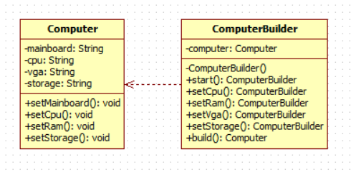
08 빌더 (Builder) - 생성패턴
UML

Slide 54
08 빌더 (Builder) - 생성패턴
컴퓨터 빌더 만들어보기!
또 다른 예제
HttpConnection Utility 만들어보기
빌더 패턴을 이용해 UML을 만들어보고, 자바로 프로그램을 만들어 봅시다!

Slide 55
추상 팩토리 (Abstract Factory) - 생성패턴
1-09

Slide 56
09 추상 팩토리 (Abstract Factory) - 생성패턴
개요
관련 있는 객체의 생성을 가상화 시키는 패턴
객체 생성의 책임을 다른 클래스가 가진다.
빌더 패턴과 함께 사용되면 더 효율적으로 객체를 생성할 수 있다.
Builder Pattern
Abstract Factory

Slide 57
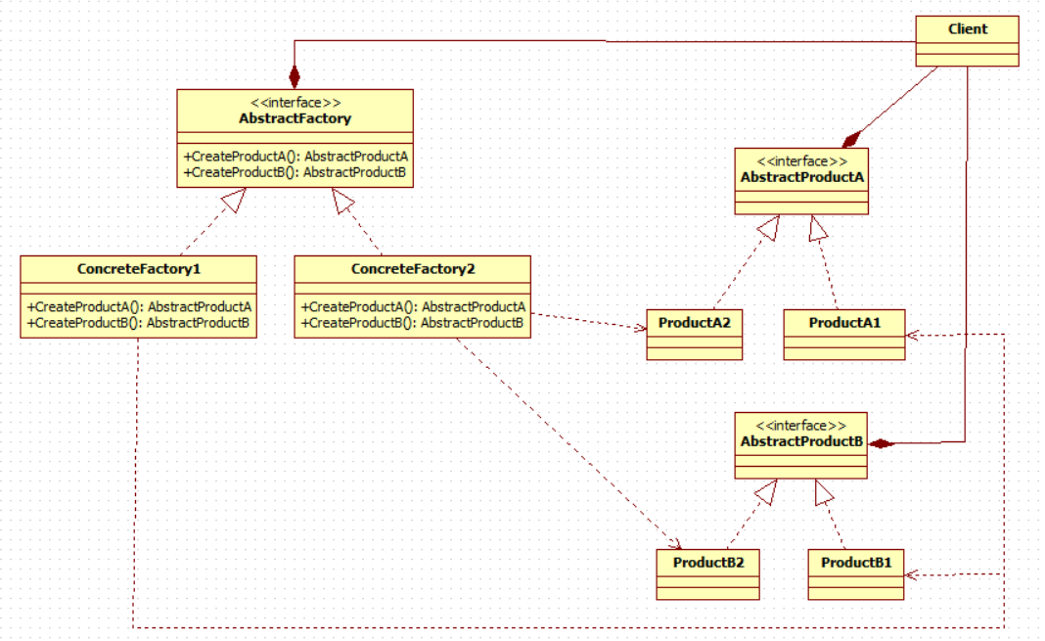
09 추상 팩토리 (Abstract Factory) - 생성패턴
UML

Slide 58
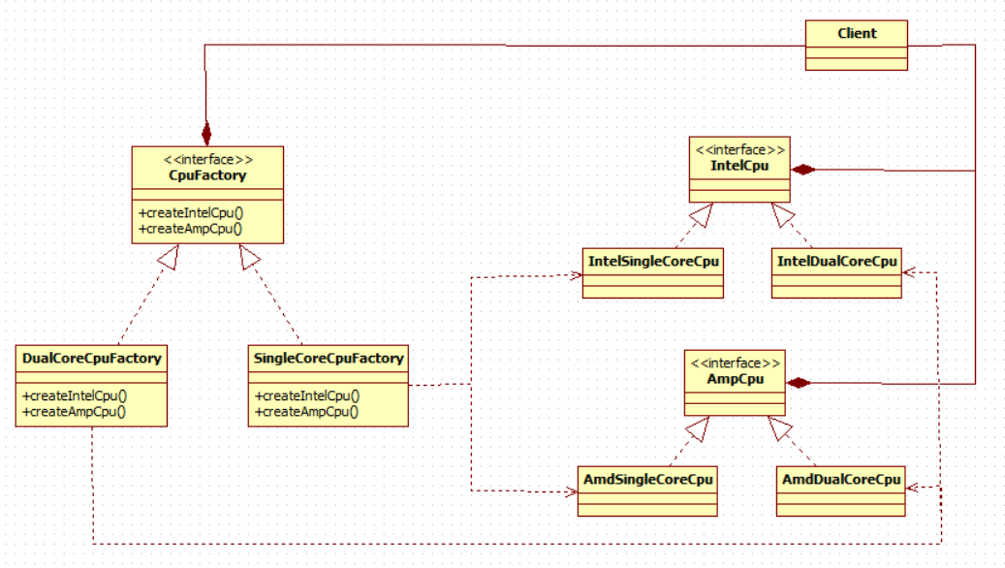
09 추상 팩토리 (Abstract Factory) - 생성패턴
CPU 제조사 별로 만들어보기
CPU 제조사 인 Intel, AMD 를 추상 팩토리로 만들어보기

Slide 59
09 추상 팩토리 (Abstract Factory) - 생성패턴
Ram, Vga 도 같은 방식으로 만들어보기!
Builder Pattern 예제에 적용해보기!
추상 팩토리 패턴을 이용해 UML을 만들어보고, 자바로 프로그램을 만들어 봅시다!

Slide 60
가교 (Bridge) - 구조패턴
1-10

Slide 61
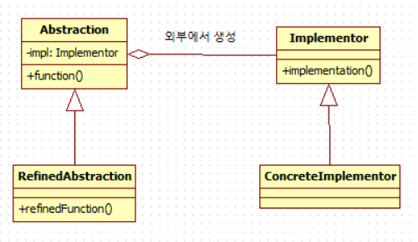
10 가교 (Bridge) - 구조패턴
개요
사용중이던 클래스의 기능에 변경사항이 생긴다면, 기능을 수정하지 않고
Interface를 만들어 새로운 Class 로 재구현 한다.
Adapter Pattern과 매우 유사함
Adapter Pattern 은 구현을 분리해 연결시킴
Bridge Patten 은 구현과 추상을 분리하는 패턴
UML

Slide 62
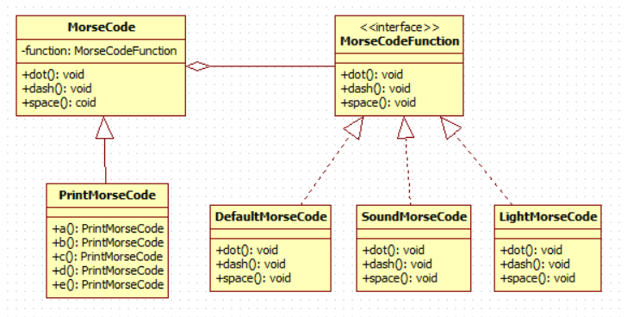
10 가교 (Bridge) - 구조패턴
사용 예
모스 부호를 출력해주는 클래스가 있다.
Dot, Dash 가 아닌 빛으로 표현하는 모스 부호, 소리로 표현하는 모스 부호가 필요하다.
UML

Slide 63
10 가교 (Bridge) - 구조패턴
모스 코드 시스템 만들어보기!
또 다른 예제
Console Logger 에 클래스명을 추가하도록 변경
가교패턴을 이용해 UML을 만들어보고, 자바로 프로그램을 만들어 봅시다!

Slide 64
복합체 (Composite) - 구조패턴
1-11

Slide 65
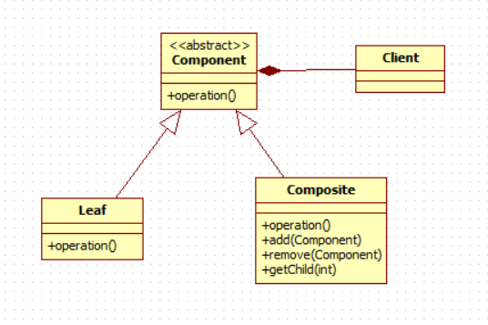
11 복합체 (Composite) - 구조패턴
개요
부분과 전체의 계층을 표현하기 위해 객체들을 모아 트리구조로 구성함.
예 > 파일 시스템
예 > GUI의 Component (버튼, 텍스트 등)
UML

Slide 66


11 복합체 (Composite) - 구조패턴
사용 예
서든어택
kor
스페셜포스
root
game
fps
eng
오버워치
rpg
movie
action
제이슨 본
comedy
세 얼간이

Slide 67
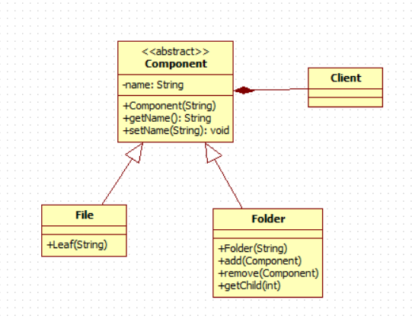
11 복합체 (Composite) - 구조패턴
UML

Slide 68
11 복합체 (Composite) - 구조패턴
디렉토리 구조 만들어보기!
또 다른 예제
GUI 의 컴포넌트 만들어보기
컴포넌트들은 클릭되어질 수 있다.
Component
TextView
Button
ImageView

Slide 69
장식자 (Decorator) - 구조패턴
1-12

Slide 70
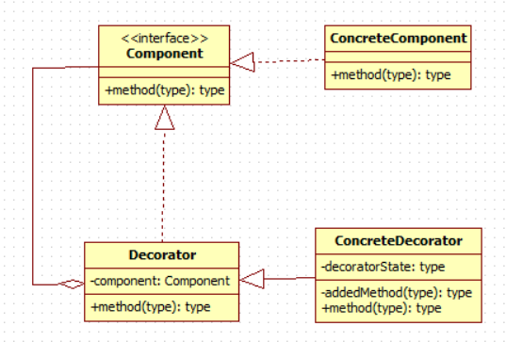
12 장식자 (Decorator) - 구조패턴
개요
객체에 동적으로 새로운 책임을 추가할 수 있게 하는 패턴
서브 클래스를 생성하는 것 보다 융통성 있는 방법을 제공한다.
원래의 객체를 감싸 기능의 추가를 함.
UML

Slide 71
12 장식자 (Decorator) - 구조패턴
사용 예
커피 제조 방법
에스프레소
커피의 기본
아메리카노
에스프레소 + 물
카페라떼
에스프레소 + 스팀 밀크
헤이즐넛
아메리카노 + 헤이즐넛 시럽
카페모카
카페라떼 + 초콜릿
카라멜 마키야토
카페라떼 + 캬라멜 시럽
위 음료들의 가격을 책정하는 프로그램

Slide 72
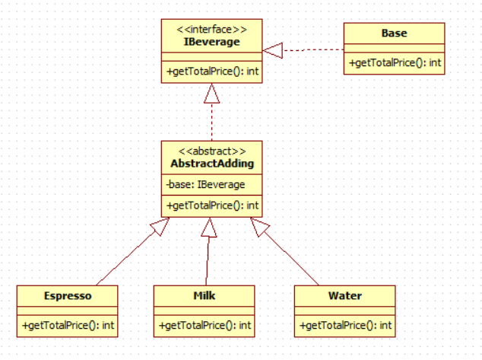
12 장식자 (Decorator) - 구조패턴
UML
AbstractAdding
IBeverage 와 Espresso, Milk, Water 를 동일시 시켜줌

Slide 73
12 장식자 (Decorator) - 구조패턴
커피 계산기 만들어 보기!
AOP 만들어보기
Process 시작하기 전, Process 끝난 후, Exception 이 던져진 경우 핸들링 할 수 있는 객체 만들어보기

Slide 74
방문자 (Visitor) - 행동패턴
1-13

Slide 75
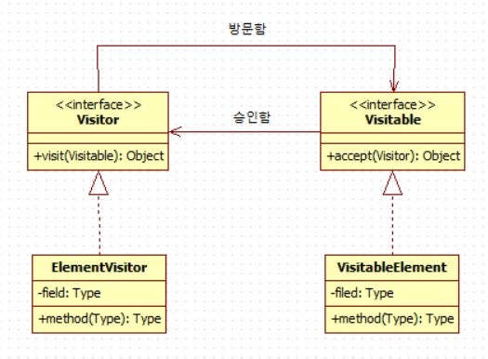
13 방문자 (Visitor) - 행동패턴
개요
객체에서 공통적인 복잡한 처리를 분리함.
객체에서 복잡한 로직을 떼내어 외부에서 수행함.
UML

Slide 76
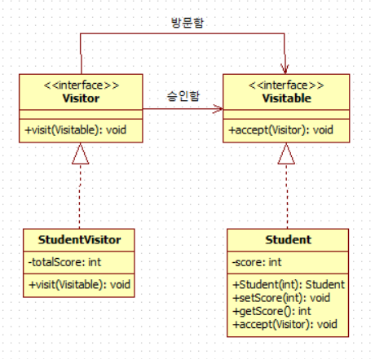
13 방문자 (Visitor) - 행동패턴
사용 예
한 학년의 프로그래밍 점수의 총합을 구한다.
UML

Slide 77
13 방문자 (Visitor) - 행동패턴
점수 합계 프로그램 만들어보기!
또 다른 예제
도형들의 넓이를 모두 더하는 기능을 만들어 봅시다!
원, 삼각형, 사각형
방문자패턴을 이용해 UML을 만들어보고, 자바로 프로그램을 만들어 봅시다!

Slide 78
책임 연쇄 (Chain of responsibility) – 행동패턴
1-14

Slide 79
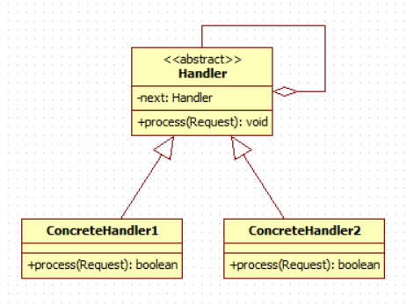
14 책임 연쇄 (Chain of responsibility) – 행동패턴
개요
다양한 처리 방식을 유연하게 연결할 수 있는 패턴
메시지를 보내는 객체와 이를 받아 처리하는 객체들 간의 결합도를 없애기 위한 패턴
하나의 요청에 대한 처리를 여러 객체에게 넘기고, 처리할 수 있는 클래스만 처리 해준다.
UML

Slide 80
14 책임 연쇄 (Chain of responsibility) – 행동패턴
사용 예
사칙연산을 할 수 있는 계산기 클래스가 있다.
각각은 “더하기”, “빼기”, “곱하기”, “나누기” 클래스로 이루어져 있다.
요청을 보낼 때, 10, 50, “+” 로 보내면 더하기를 할 수 있는 계산기 클래스가 더하기를 수행한다.

Slide 81
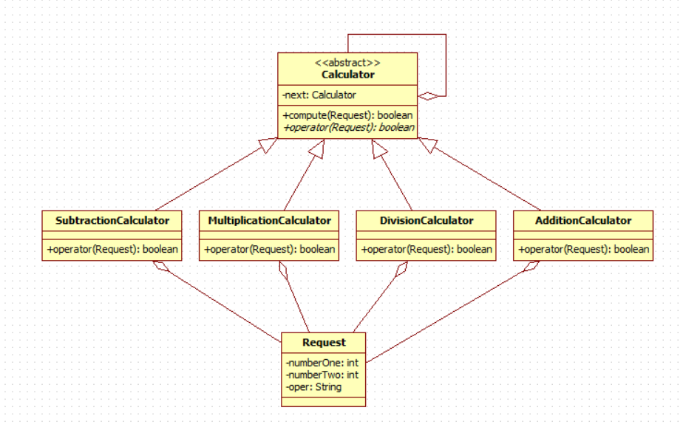
14 책임 연쇄 (Chain of responsibility) – 행동패턴
UML

Slide 82
14 책임 연쇄 (Chain of responsibility) – 행동패턴
사칙연산 계산기 만들어보기
또 다른 예제
게임 캐릭터의 공격과 방어 예제
A 캐릭터가 100 데미지의 공격을 B 캐릭터에게 가한다.
B 캐릭터는 방어수단인 갑옷, 장갑, 투구를 쓰고 있다.
갑옷의 방어력은 30
장갑의 방어력은 10
투구의 방어력은 15
B 캐릭터가 받는 데미지는 100 – (30 – 10 – 15)가 되어야 한다.
책임 사슬 패턴에서는 모든 객체가 책임을 지워도 된다.
책임 연쇄패턴을 이용해 UML을 만들어보고, 자바로 프로그램을 만들어 봅시다!

Slide 83
퍼사드 (Facade) - 구조패턴
1-15

Slide 84
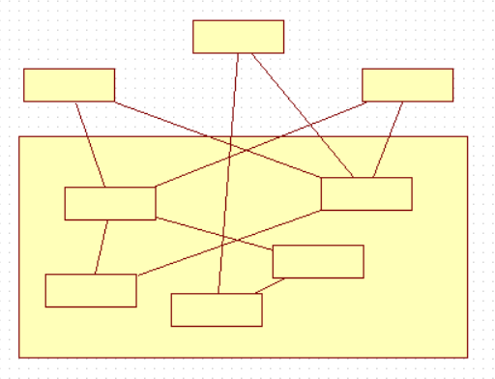
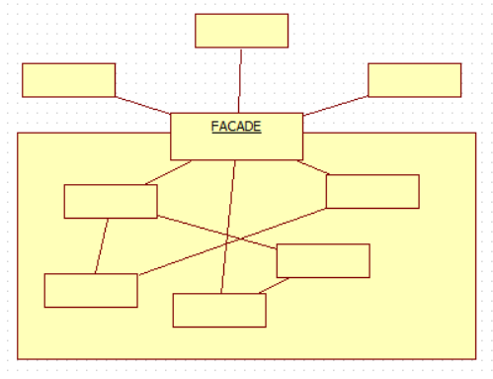
15 퍼사드 (Facade) - 구조패턴
개요
복잡한 과정을 간단하게 표현하게 하는 패턴
한 서브 시스템 내의 인터페이스 집합에 대한 획일화된 하나의 인터페이스를 제공함
서브 시스템을 사용하기 쉽도록 상위 수준의 인터페이스를 정의함.
서브 시스템의 클래스를 조합해 장문의 Code를 만들어야 할 때 사용함.
FAÇADE의 역할

Slide 85
15 퍼사드 (Facade) - 구조패턴
사용 예
패턴화 되어있지 않은 서브 시스템을 사용하기 쉽게 만들 때
복잡한 서브 시스템을 재설계 하기가 힘들 때
서브 시스템을 사용하는 접점이 여러군데에 많아 유지보수에 많은 공수가 들 때

Slide 86
15 퍼사드 (Facade) - 구조패턴
UML

Slide 87
15 퍼사드 (Facade) - 구조패턴
사칙연산 계산기 만들어보기
또 다른 예제
게임 캐릭터의 공격과 방어 예제
A 캐릭터가 100 데미지의 공격을 B 캐릭터에게 가한다.
B 캐릭터는 방어수단인 갑옷, 장갑, 투구를 쓰고 있다.
갑옷의 방어력은 30
장갑의 방어력은 10
투구의 방어력은 15
B 캐릭터가 받는 데미지는 100 – (30 – 10 – 15)가 되어야 한다.
책임 사슬 패턴에서는 모든 객체가 책임을 지워도 된다.
책임 연쇄패턴을 이용해 UML을 만들어보고, 자바로 프로그램을 만들어 봅시다!

Slide 88
감시자 (Observer) - 행동패턴
1-16

Slide 89
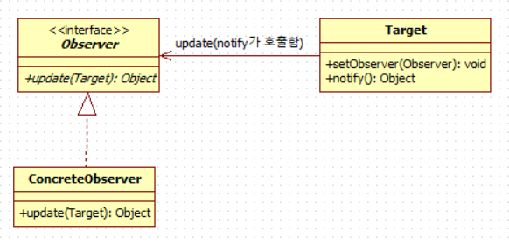
16 감시자 (Observer) - 행동패턴
개요
이벤트를 발생시키면, 객체 외부에서 이벤트에 해당하는 처리를 수행하는 패턴
객체 사이에 일 대 다의 의존 관계를 정의해 두고, 어떤 객체의 상태가 변할 때 그 객체에 의존성을 가진 다른 객체들이 그 변화를 통지받고 자동으로 갱신될 수 있게 만든다.
UML

Slide 90
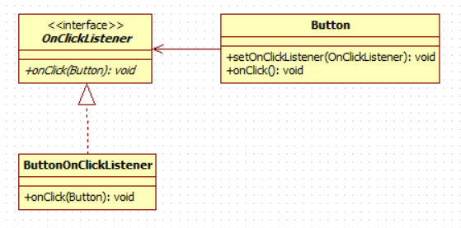
16 감시자 (Observer) - 행동패턴
사용 예
버튼을 클릭하면 “OO 버튼을 클릭했습니다.” 를 출력하기
UML

Slide 91
16 감시자 (Observer) - 행동패턴
클릭 가능한 버튼을 만들어보자!

Slide 92
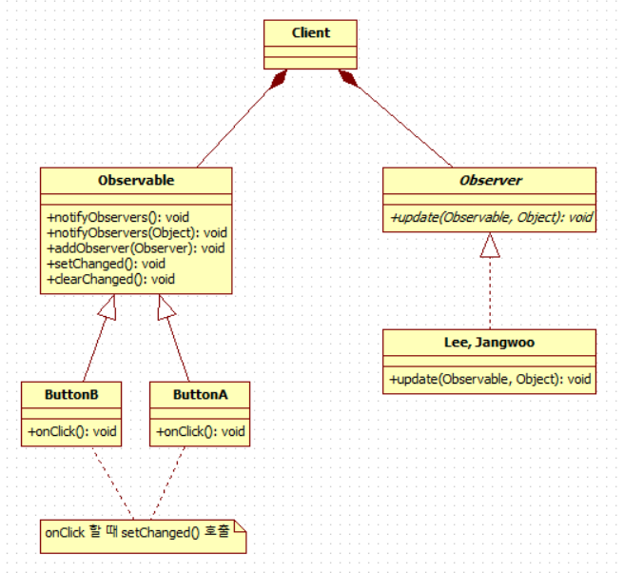
16 감시자 (Observer) - 행동패턴
Java API를 이용한 Observer

Slide 93
수고하셨습니다

